Slide 1

版面结构
校刊排版教程 Part 3

Slide 2
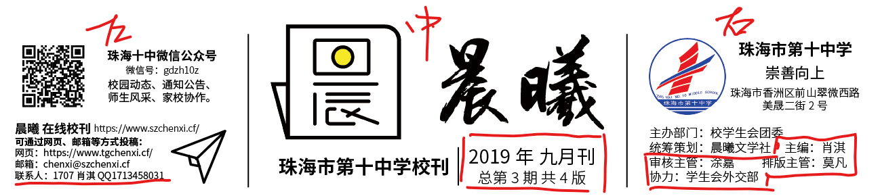
1.头版版头
头版版头分三块
1.中间是版头，可能几年才变动一次，需要改动的就是下面的几月刊…… 格式：20xx年X(汉字)月刊 总第x期 共x版
2.左边是备注及投稿方式，一般除了换社长把下面改改也没什么
3.右边是出版信息，每次出版核实一下

Slide 3
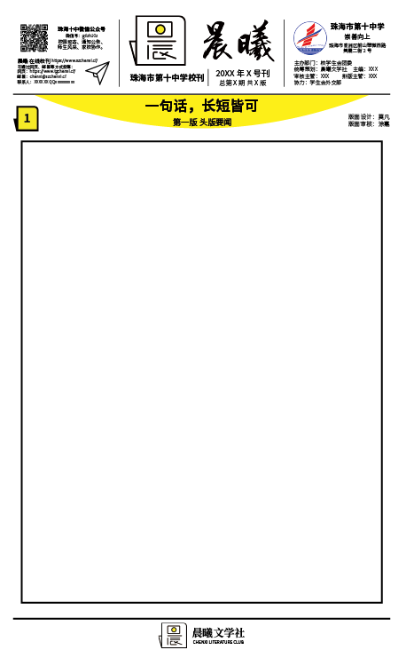
2.头版
头版除了版头就是剩下的内容
1.黄色部分是标题，一般是本月重要事件（如九月开学、十月国庆、十一月校园生活、十二月校园活动）
2.下面画矩形框架的即是内容

Slide 4
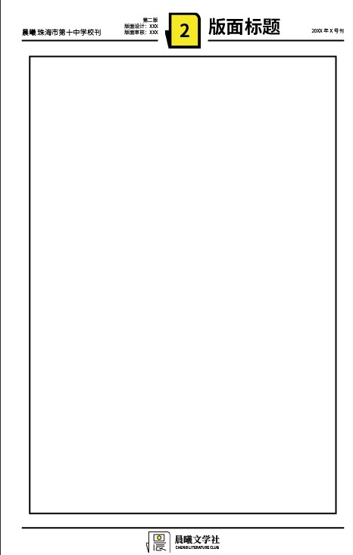
3.一般版面
1.上方是版头，版面标题4-5个字
2.版面设计，审核标注好
3.黑色矩形框是定界框，尽量不超出边界

Slide 5
结束
BY FANMOK

